Slide 1
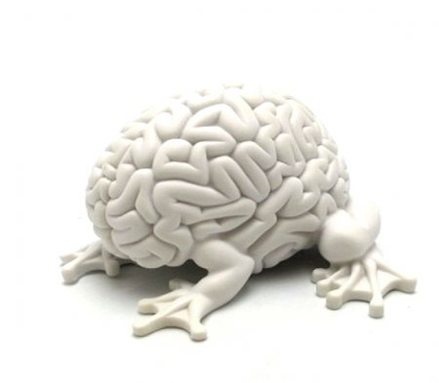
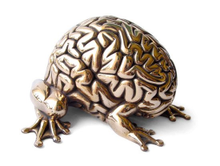
URGENCES NEUROLOGIQUES
Enseignement continu de l'AMLg
Haroun Jedidi MD, PhD.
Alta Alatis Patent

Slide 2
Plan de l'exposé
1. Introduction.​
2. Le syndrome déficitaire focal aigu (AVC).
3. Le syndrome confusionnel aigu (Méningite/encéphalite).
4. Le syndrome céphalalgique aigu (signes d'alerte).
5. Conclusion.​

Slide 3
Introduction
> Il existe bel et bien des urgences en neurologie.
> Il est possible d'être curatif ou de modifier fortement l'évolution clinique des patients neurologiques. En particulier dans le cadre des pathologies aiguës.
> Il est d'autant plus important que les non neurologues soient sensibilisés à ces pathologies aiguës. Comme souvent, un diagnostic précoce est gage de bonne évolution.
> La neurologie change … et le regard des neurologues aussi …
> Rôle éducationnel du neurologue mais surtout du médecin non neurologue dans la population générale: informer, rassurer, prévenir ou alerter.
> Importance de la clinique!

Slide 4
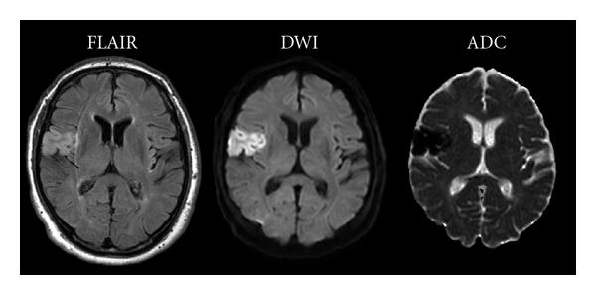
Le déficit focal aigu

Slide 5
Le déficit focal aigu
Toujours penser à un AVC :
> Penser à exclure: Paralysie de Todd, migraine accompagnée, épilepsie, lésion périphérique (PFP a frigore), conflit radiculaire, compression médullaire, tumeur cérébrale, causes traumatiques (fractures), troubles conversifs, hypoglycémie, malaise vagal, maladie de Ménière...
> Ce qui est (très) atypique: Syndrome confusionnel, troubles mnésiques, ictus amnésique, lipothymie, perte de connaissance...
> L'AVC ne doit pas être l'arbre qui cache la forêt...

Slide 6
Le déficit focal aigu
IMPORTANCE DE LA CLINIQUE
ET DE L'INTERROGATOIRE !
Toujours penser à un AVC :
> Penser à exclure: Paralysie de Todd, migraine accompagnée, épilepsie, lésion périphérique (PFP a frigore), conflit radiculaire, compression médullaire, tumeur cérébrale, causes traumatiques (fractures), troubles conversifs, hypoglycémie, malaise vagal, maladie de Ménière...
> Ce qui est (très) atypique: Syndrome confusionnel, troubles mnésiques, ictus amnésique, lipothymie, perte de connaissance...
> L'AVC ne doit pas être l'arbre qui cache la forêt...

Slide 7
Diagnostic de l'AVC
> Déficit neurologique brutal et plus ou moins focal, en général latéralisé entrainé par la diminution brusque ou l'interruption de l'apport sanguin au niveau cérébral qui provoque un infarcissement plus ou moins étendu.
> Si les symptômes durent moins d'une heure il s'agit d'un AIT.
> FRCV principaux: HTA(lacunes et hémorragies), FA (AVC emboliques), Diabète, tabagisme, dyslipémie, SAHOS, sexe, âge...
> Première cause de handicap et troisième cause de mortalité dans les pays occidentaux.
> 80% AIC (thrombotiques & emboliques) et 20% hémorragiques.

Slide 8
En pratique...
Indispensable : Appel du SMUR (100/112). Contact avec les urgences (neuro de garde).
Préciser le lieu. Coordonnées du témoin/accompagnant ou du MT. Début des symptômes!
Très utile : Décours temporel (dernier moment ou le patient a été vu normal,
plusieurs épisodes?, AVC du réveil?...). ATCD (chir?). Traitement (anticoagulants?).

Slide 9
En pratique...
Ne pas faire:
* Attendre ou hésiter. Retarder l'appel des secours.
* Clexane, Sintrom, puff de nitrés ou dose de charge d'aspirine.
* Laisser le patient voyager par ses propres moyens.

Slide 10
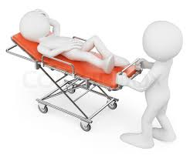
Prise en charge de l'AVC
A l'admission aux urgences :
Si < 04H30: En (idéalement) 20 min: Déchocage et appel du neurologue immédiatement.
* Décubitus strict 0°. Si contre-indication (HTIC) : décubitus à 30°.
* Anamnèse, examen neurologique, NIHSS.
* Glycémie + bio (plaquettes, TCA, INR, Hb, GFR) + monitoring (PA et SO2) + T° + ECG + poids.
* HTA permissive (180-220 mmHg) + pas d'O2 + perfusion (pas glucosé).
* Contre-indications à la thrombolyse?
* Imagerie ASAP: CT (exclut l'hémorragie) ou (idéalement IRM) avec séquences angiographiques.
* Décision de fibrinolyse par le Neurologue.

Slide 11
Prise en charge de l'AVC
A l'admission aux urgences :
Si > 04H30 ou récupération totale (AIT): Transfert urgences B et appel du neurologue.
* Décubitus strict 0°. Si contre-indication (HTIC) : décubitus à 30°.
* Anamnèse, examen neurologique, NIHSS.
* Glycémie + bio (plaquettes, TCA, INR, Hb, GFR) + monitoring (PA et SO2) + T° + ECG + poids.
* HTA permissive (180-220 mmHg) + pas d'O2 + perfusion (pas glucosé).
* Imagerie à prévoir durant l'hospitalisation : IRM avec séquences angiographiques.

Slide 12
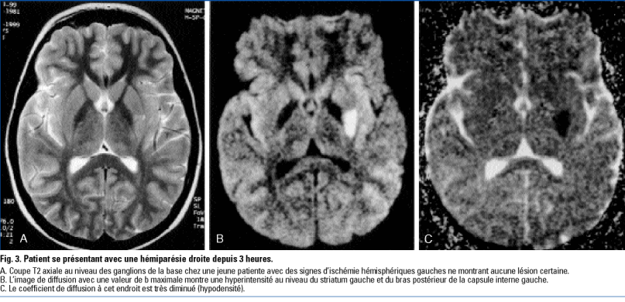
Intérêt de l'IRM dans l'AVC aigu

Slide 13
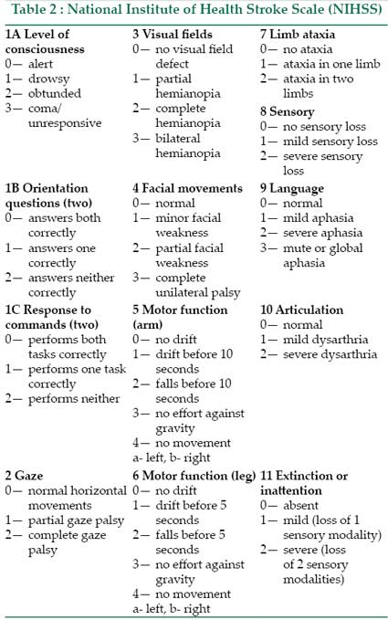
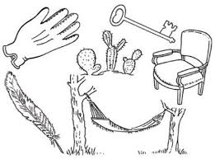
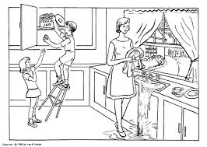
Le NIH Stroke Scale (NIHSS)

Slide 14
La fibrinolyse
Mode d'emploi:
> Alteplase (Actylise°) en IV, 0.9 mg/kg. 1/10 de la dose en bolus et le reste en 1h.
> Pas de voie artérielle, de Clexane° ou d'antiagrégation durant 24-48h.
> Surveillance en réanimation 24h avec CT-scanner de contrôle à 24 et 48h.
> Contrôle NIHSS régulier.
> Transfert en Stroke unit et mise au point.

Slide 15
La fibrinolyse
Contre-indications:
> Tout ce qui augmente le risque hémorragique.
> NIHSS <5 ou >25 (exception relative pour aphasie), délai > 04h30. AVC du réveil.
> Hémorragie cérébrale, traitement anticoagulant (INR >1.7), HTA (> 185 mmHg), thrombopénie (> 100 000/ mm3), chirugie importante < 3mois, ATCD chirurgie rachis ou de l'encéphale, néoplasie active, voie artérielle, PL (7j), RCP (10j), grossesse, cirrhose, malformation veineuse, hémorragie récente, anémie ( > 8g)...
> Signes de gravité: altération de la conscience, déviation oculo-céphalogyre, comitialité, signes d'HTIC...

Slide 16
La thrombectomie
Indications actuelles:
* Si > 06H00, échec de la fibrinolyse et thrombus accessible (bridge) OU si thrombus proximal: fibrinolyse et thrombectomie d'emblée.
* Imagerie avant et après le geste: IRM avec séquences angiographiques.
* Contraintes logistiques (accès salle endoscopie, neuroradiologue sur place, temps d'IRM..).
* Coûteux.
* Risque/bénéfice...car complications potentiellement graves (AVC, dissection, rupture artérielle, resténose..).

Slide 17
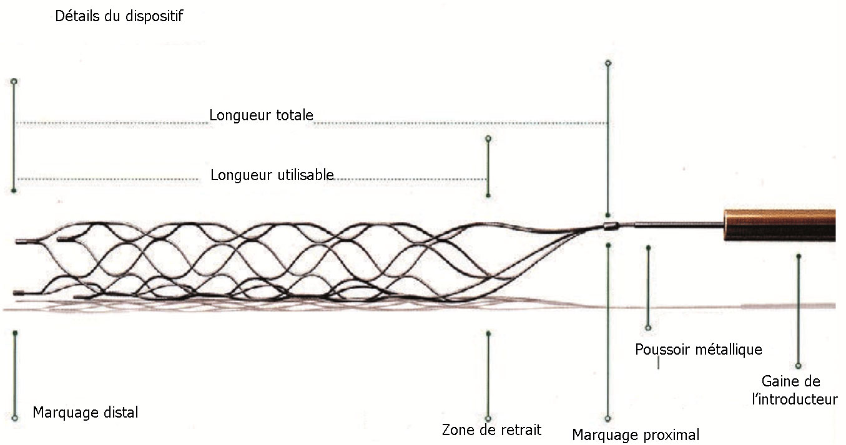
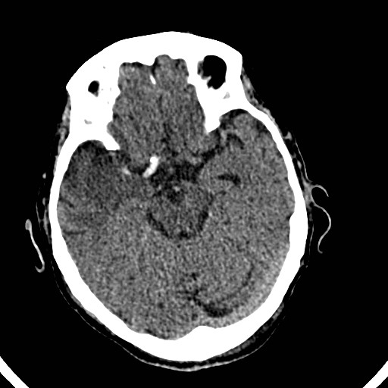
La thrombectomie mécanique

Slide 18
L'hémorragie cérébrale
A l'admission aux urgences :
* Avis neurochirurgical et/ou neurologique dès l'admission.
* Imagerie cérébrale (CT ou IRM).
* Décubitus dorsal à 30° + a jeun jusque passage logopède + stop antiagrégants & anticoagulants + bio + pas O2 ni glucosé.
* Traitement agressif de l'hypertension artérielle ( >140 mmHg de systolique).
* Prise en charge chirurgicale/endovasculaire urgente éventuelle.
* Surveillance en réanimation 24-48h puis transfert en Stroke unit.

Slide 19
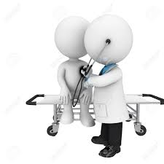
Spécificités de la stroke unit
> Equivalent d'un middle-care avec patients monitorisés 24h/24.
> Encadrement infirmier formé et plus important.
> Evaluation neurologique (et NIHSS) pluriquotidiens.
> Prise en charge kiné logo et ergo précoce.
> Accès privilégiés: imagerie, salle banalisée, réa, revalidation.

Slide 20
Importance de l'éducation!
> Education des médecins & professionnels de la santé.
> Education de la population générale (campagnes, affiches, spots radio...).
> Education & information des décideurs politiques.
> La solidité d'une chaine est celle du plus faible de ses maillons...

Slide 21
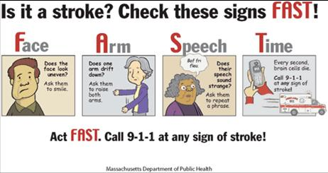
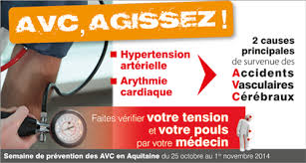
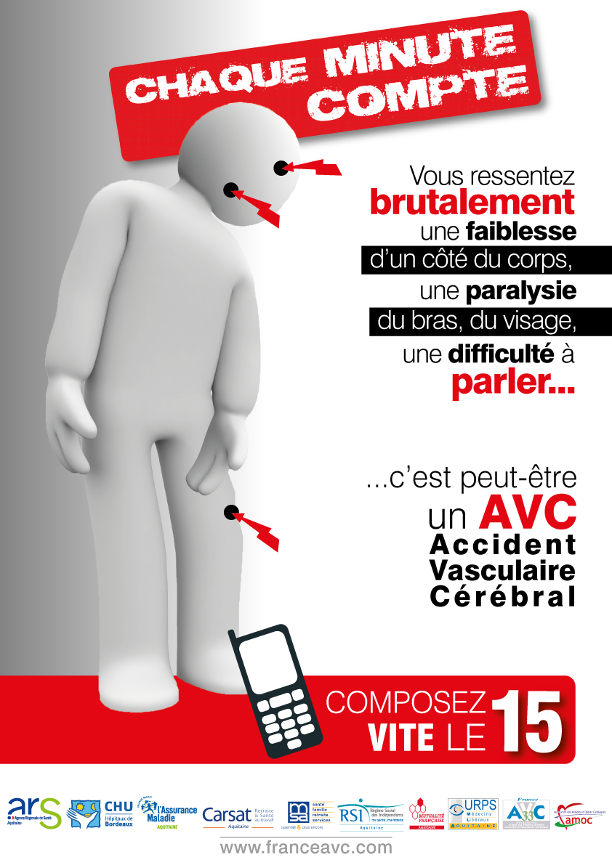
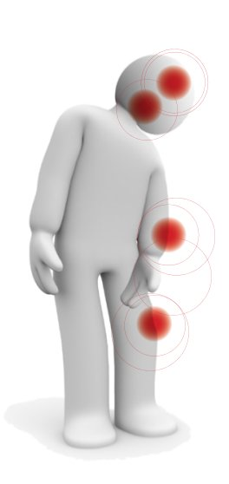
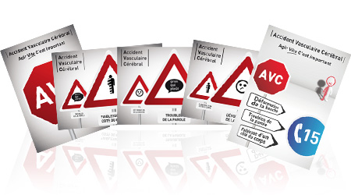

Slide 22
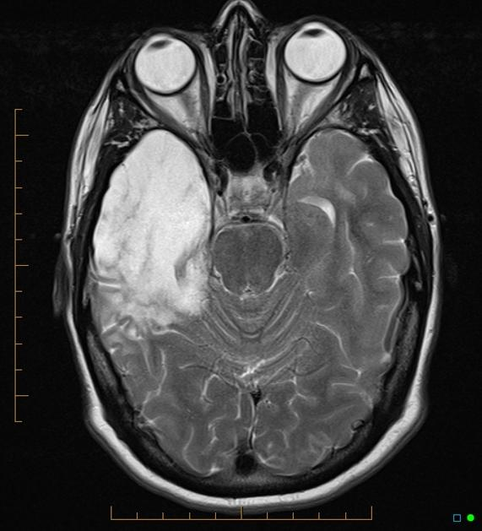
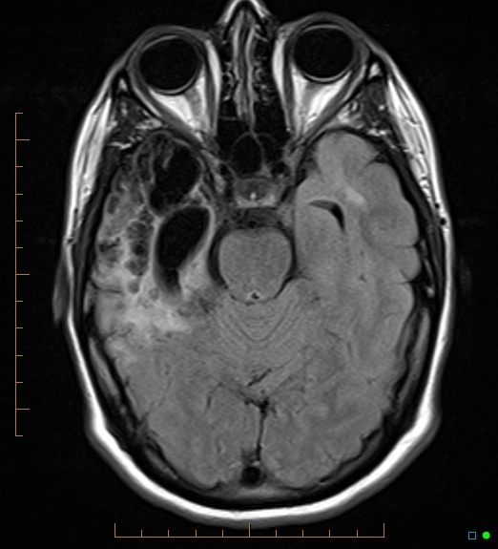
Le syndrome confusionnel aigu

Slide 23
La confusion aigue
Toujours penser à une infection :
> Penser à exclure: Etat de mal épileptique (partiel, non convulsivant), encéphalite dysimmune ou paranéoplasique, sevrage, trouble métabolique ou infection périphérique (si patient âgé surtout), décompensation psychiatrique...
> Attention, un syndrome confusionnel peut être fluctuant...

Slide 24
La confusion aigue
Signes d'alerte :
> Confusion chez un patient jeune (souvent grave).
> Confusion et fièvre (méningite/encéphalite).
> Confusion et altération de la conscience (herpès).
> Confusion et signes neurologiques ou méningés (abcès, méningite).​ > Confusion et crise d'épilepsie (et non confusion qui suit une crise)(Herpès!).​
> Confusion et céphalées ou signes d'HTIC (tumeur, abcès).​ > Confusion "nue" sans contexte favorisant (sevrage, intoxication...).

Slide 25
La confusion aigue
Signes d'alerte :
IMPORTANCE DE LA CLINIQUE ​
ET DE L'INTERROGATOIRE !
> Confusion chez un patient jeune (souvent grave).
> Confusion et fièvre (méningite/encéphalite).
> Confusion et altération de la conscience (herpès).
> Confusion et signes neurologiques ou méningés (abcès, méningite).​ > Confusion et crise d'épilepsie (et non confusion qui suit une crise)(Herpès!).​
> Confusion et céphalées ou signes d'HTIC (tumeur, abcès).​ > Confusion "nue" sans contexte favorisant (sevrage, intoxication...).

Slide 26
La confusion aigue
A l'admission aux urgences :
* Examen clinique et anamnèse (ATCD, anamnèse "infectieuse"). T°.
* Imagerie cérébrale (IRM ou CT injecté). Avant PL si signes d'HTIC ou déficit focal.
* Ponction lombaire (formule, bactério, ex direct, sérologies: Herpès, VZV, HIV, Syphillis, Borrélia, listeria...). Garder des tubes!
* EEG.
* Hydratation, antalgie, antipyrétiques.
* Au moindre doute: couverture antibiotique et antivirale IV empirique.
* Avis neurologique.

Slide 27
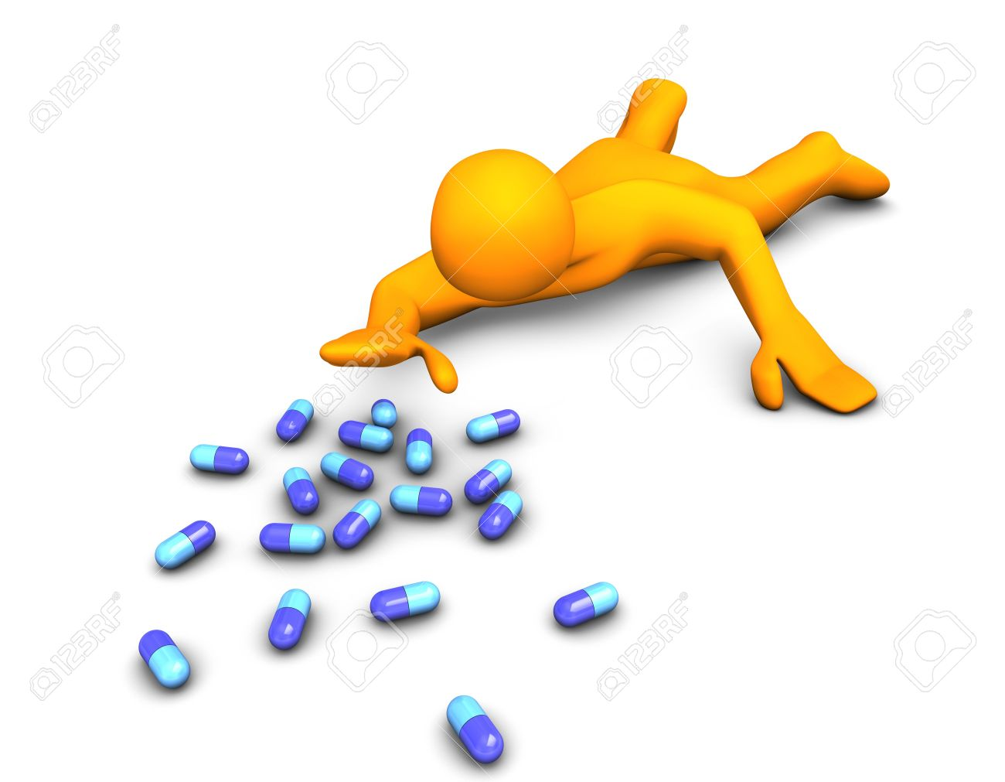
En pratique...
Confusion aigue:
* ATB empirique IV Rocéphine (2g 2x), Pentrexyl (2g 6x), Zovirax (10 mg/kg 3x).
* Eviter au maximum les psychotropes (neuroleptiques si agitation+++).
* PAS DE MORPHINIQUES (inefficaces et modifient l'examen neurologique).
* Traitement à adapter en fonction de l'étiologie.

Slide 28
En pratique...
Ne pas faire:
* Retarder l'admission aux urgences ou l'avis neurologique (si hospi).
* Retarder le début de l'antibiothérapie si on l'envisage (< 01h admission).
* Ne pas faire une PL si on y a pensé, retarder l'ATB pour faire la PL.
* Oublier la couverture herpétique.

Slide 29
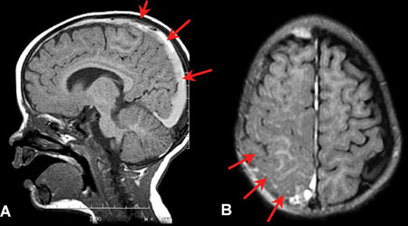
Les céphalées aigues

Slide 30
Les céphalées aigues
Toujours penser à une lésion vasculaire:
> Il faut distinguer les céphalées primaires (syndromes) des céphalées secondaires (symptômes).
> Importance de la clinique (Quand? Comment? Décours? Symptômes de novo ou non?)!
> Céphalées primaires: Céphalées de tension, Migraines, Algies vasculaires, névralgies. ..
> Céphalées secondaires: Trauma, atteinte vasculaire, atteinte non vasculaire, infections...

Slide 31
Les céphalées aigues
Signes d'alerte :
> Penser à exclure: Dissection carotidienne et thrombophlébite cérébrale, hémorragie cérébrale (HSA, sous durale...), hématome, malformations vasculaires (Horton), vascularites...
> Plus rarement: tumeurs, méningite...

Slide 32
Les céphalées aigues
Signes d'alerte :
> Céphalée récente brutale > récente progressive > chronique récidivante.​
> Céphalée ingravescens, céphalée inhabituelle ou modifiée.​ > Céphalée avec anomalie de l'examen neurologique (Dissection!).​
> Céphalées avec signes méningés (méningite ou HSA).​ > Céphalées matinales avec nausées et vomissements (si pas de migraine).​
En pratique il s'agira surtout de céphalées secondaires...

Slide 33
Les céphalées aigues
Signes d'alerte :
IMPORTANCE DE LA CLINIQUE ​
ET DE L'INTERROGATOIRE !
> Céphalée récente brutale > récente progressive > chronique récidivante.​
> Céphalée ingravescens, céphalée inhabituelle ou modifiée.​ > Céphalée avec anomalie de l'examen neurologique (Dissection!).​
> Céphalées avec signes méningés (méningite ou HSA).​ > Céphalées matinales avec nausées et vomissements (si pas de migraine).​
En pratique il s'agira surtout de céphalées secondaires...

Slide 34
La céphalalgie
A l'admission aux urgences :
* Examen clinique et anamnèse (ATCD!).
* Imagerie cérébrale avec reconstructions vasculaires (CT injecté ou ARM) (> Döppler).
* Contrôle HTA (> 140 mmHg) + Antalgiques classe 1 + Ne pas alimenter.
* Ne pas hésiter à recontrôler un examen ou à croiser les explorations. PL SN (HSA).
* Avis neurologique si nécessaire ou si signes de gravité.
* CT même injecté pas toujours suffisant (dissection, HSA...).

Slide 35
En pratique...
Céphalée secondaire:
Au niveau médicamenteux (traitement DE LA CRISE):
* Première ligne: AINS, caféine, paracétamol et combinaisons! + Alizapride.
* Seconde ligne: Tiapridal° IM.
* PAS DE MORPHINIQUES (inefficaces et modifient l'examen neurologique).
* Traitement étiologique!

Slide 36
En pratique...
Céphalée primaire:
Au niveau médicamenteux (traitement DE LA CRISE):
* Première ligne: AINS, caféine, paracétamol ( O2 si Cluster) et combinaisons! + Alizapride.
* Seconde ligne: Triptans, dompéridone, (dérivés de l'ergot).
* Troisième ligne: Tiapridal° IM.
* Etat de mal (migraineux): Cure d'Anafranil°, Dépakine°...
* Pas d'initiation de traitement de fond aux urgences.
* Attention aux céphalées par abus d'antalgiques.

Slide 37
En pratique...
Ne pas faire:
* Ne pas injecter l'imagerie si on choisit d'en faire une (temps veineux!).
* Se fier au résultat d'un seul examen complémentaire.
* Antalgie par morphiniques & analogues.
* Négliger une modification des symptômes ou des signes de gravité.

Slide 38
Conclusion
> Il y a bel et bien des urgences en neurologie...et certaines se jouent à la minute !
> Importance de la clinique!
> Une prise en charge orientée et précoce est susceptible de modifier significativement l'évolution.
> Rôle éducationnel du médecin non neurologue et surtout généraliste dans la population générale: informer, rassurer, prévenir ou alerter.

Slide 39
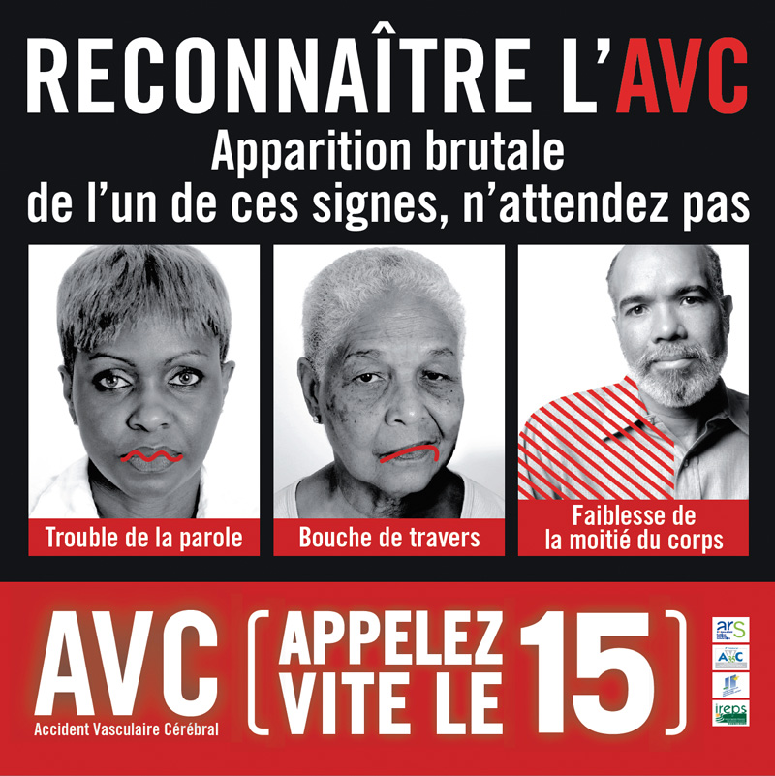
TAKE HOME MESSAGE
112

Slide 40
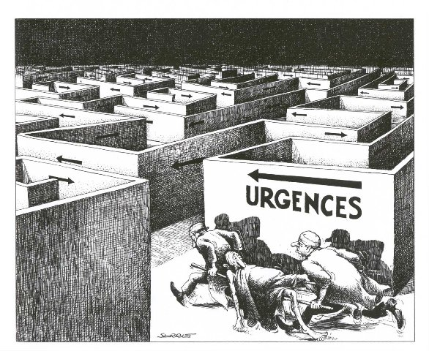
MERCI DE VOTRE ATTENTION
Alta Alatis Patent

